Slide 1
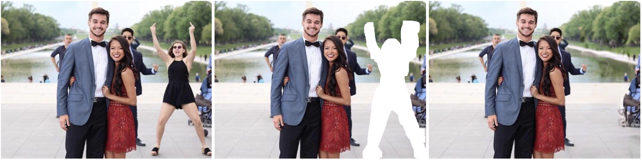
作业：写一个稍微复杂的图像补全网络
输入一张自己的图片，用网络把自己从图片中去掉。

Slide 2
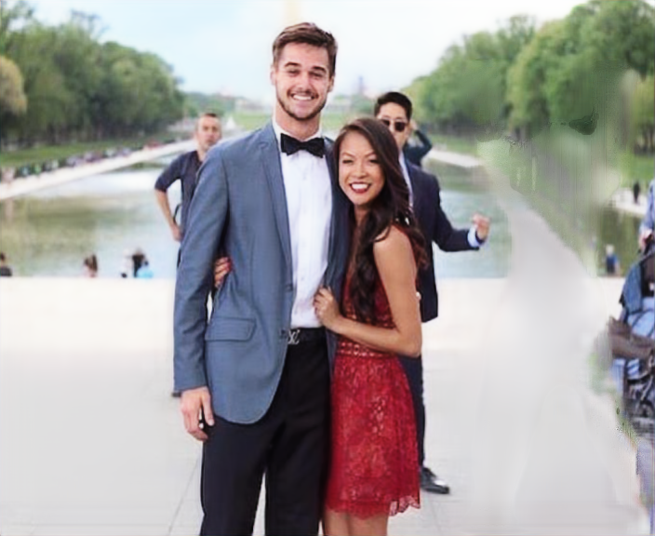
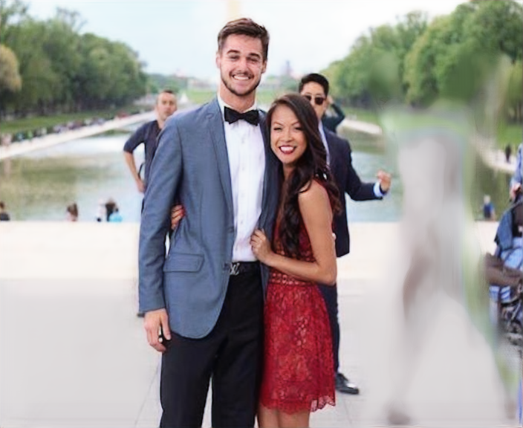
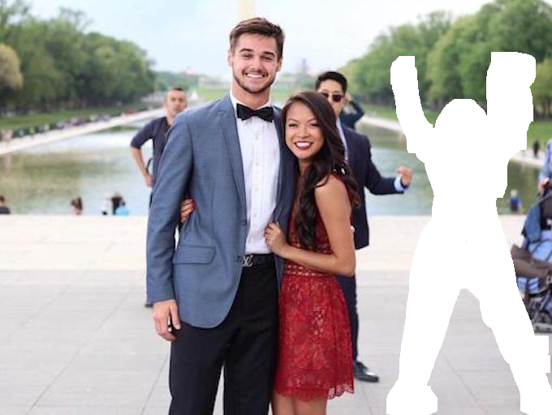
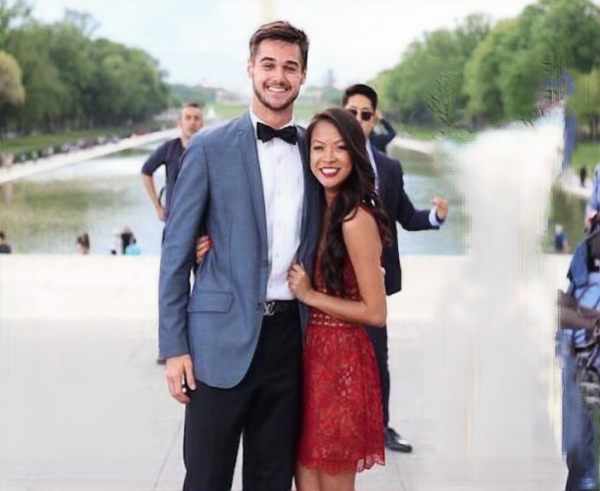
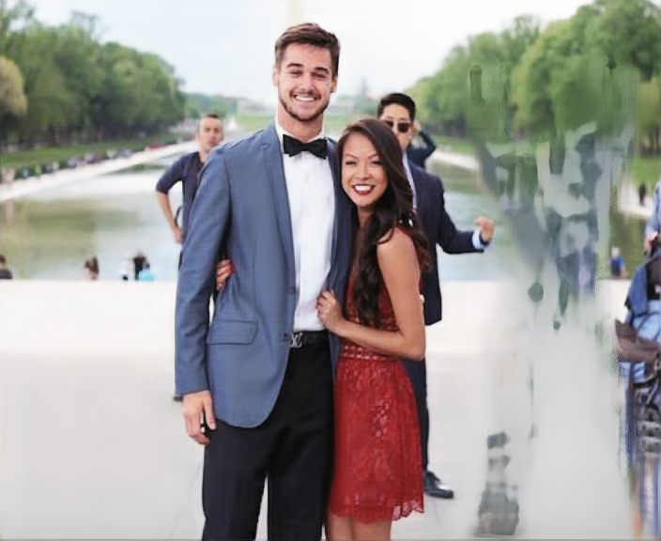
place2
celebahq
dtd
facade

Slide 3





place2
celebahq
dtd
facade

Slide 4
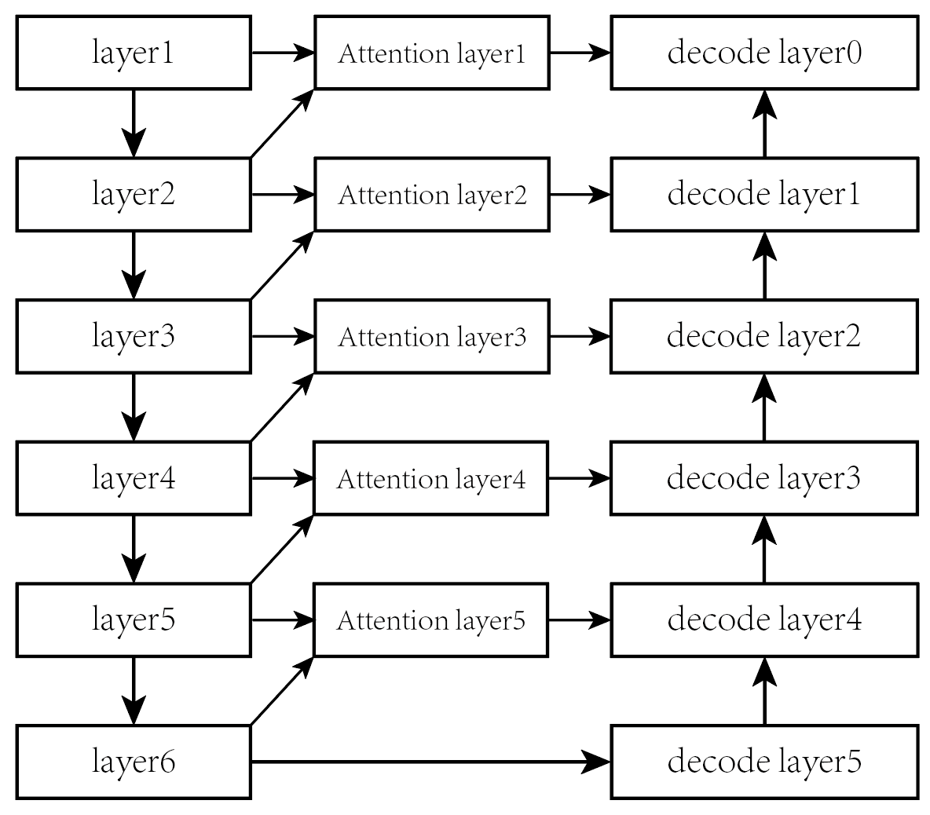
网络

Slide 5
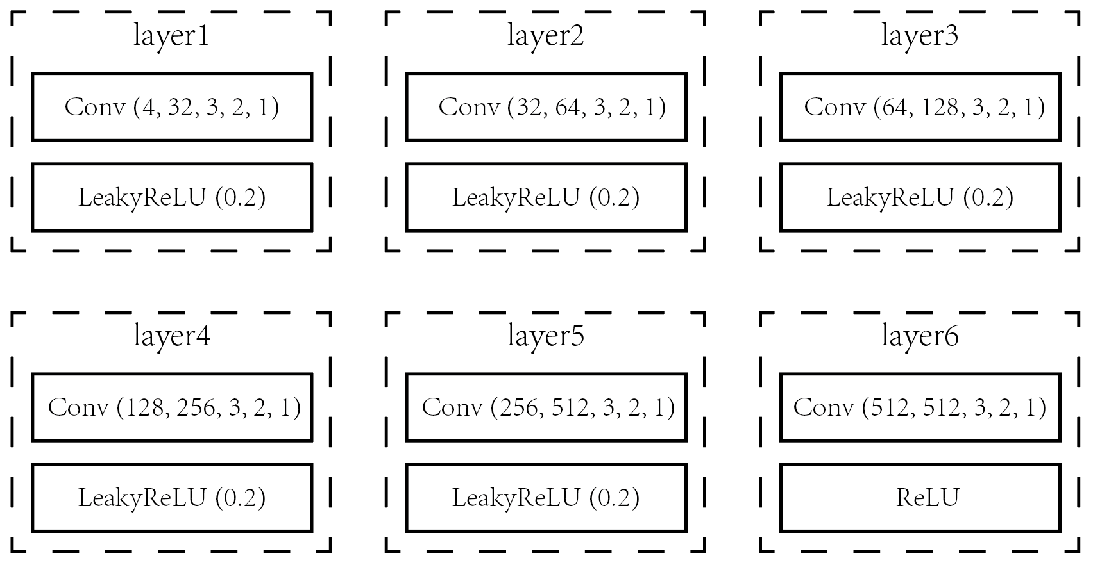

Slide 6
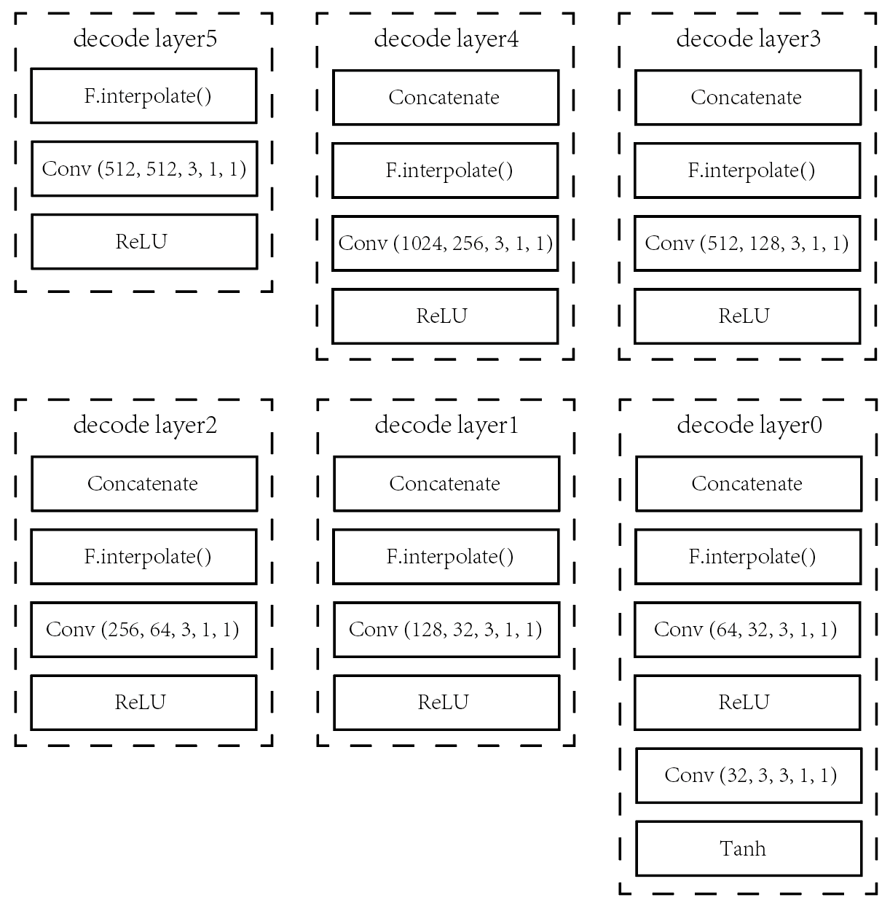

Slide 7
全部F.interpolate()的参数为：
F.interpolate(x, scale_factor=2, mode='bilinear', align_corners=True)

Slide 8
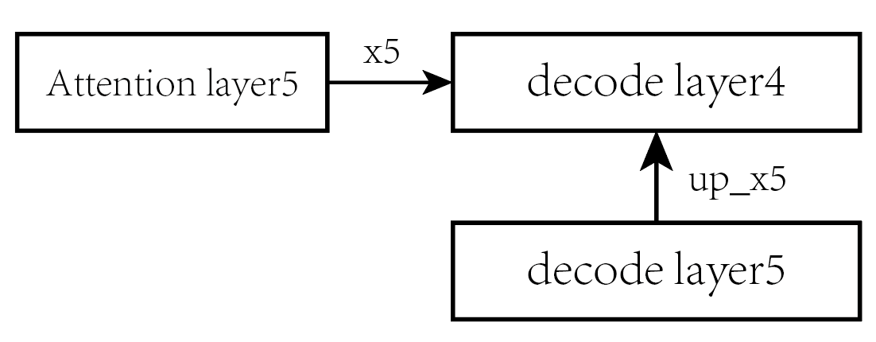
全部Concatenate的参数为, 以decode layer4为例
torch.cat([up_x5, x5], dim=1)

